Slide 1
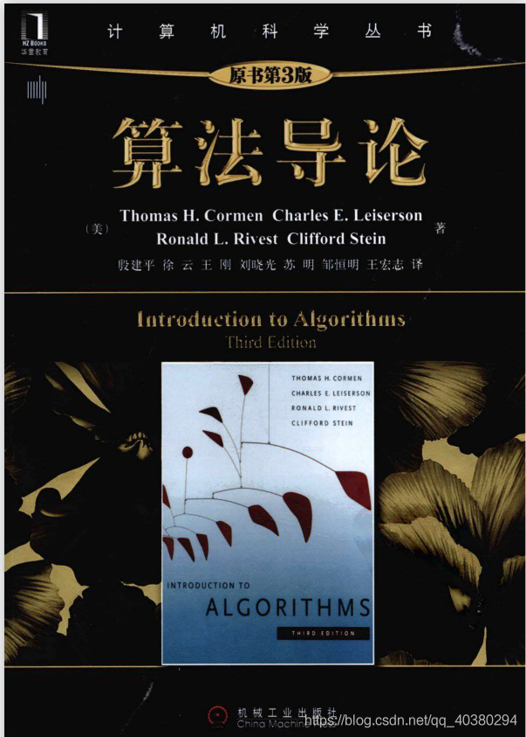
算法导论
Part 01:
3-函数增长
7-快速排序
主讲人：武浩&纪清玮
时间：2021.07.05

Slide 2
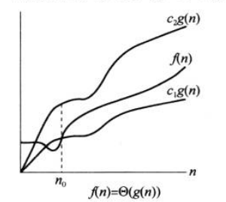
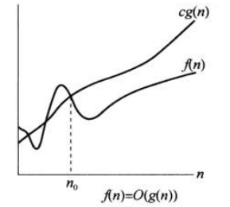
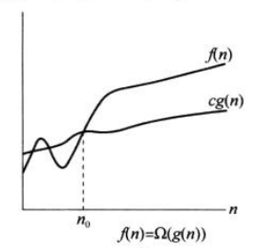
3.1 渐进符号
（1） θ 记号：
θ(g(n)) = {f(n)：存在正常量c1，c2，n0，使得对所有n ≥ n0，有0 ≤ c1 * g(n) ≤ f(n) ≤ c2 * g(n)}
通俗地讲，若存在正常数c1，c2，使得对于足够大的n，函数f(n)能“夹入”c1*g(n)与c2*g(n)之间，则f(n)属于集合θ(g(n))（通常把f(n) ∈ θ(g(n))记为f(n) = θ(g(n))）。我们称g(n)是f(n)的一个渐进紧确界。
(2) Ο记号
θ记号渐进的给出了一个函数的上界和下界。当只有一个渐进上界时，使用Ο记号。下面给出Ο(g(n))的定义：
Ο(g(n)) = {f(n)：存在正常量c，n0，使得对所有n ≥ n0，有0 ≤ f(n) ≤ c * g(n)}
(3) Ω记号
正如Ο记号提供了一个函数的渐进上界一样，Ω记号提供了一个渐进下界。下面给出Ο(g(n))的定义：
Ω(g(n)) = {f(n)：存在正常量c，n0，使得对所有n ≥ n0，有0 ≤ c * g(n) ≤ f(n) }

Slide 3
3.1 渐进符号
(4) ο记号
Ο记号提供的渐进上界可能是也可能不是渐进紧确的。因此我们使用ο记号来表示一个非紧确的渐进上界。定义如下：
ο(g(n)) = {f(n)：对于任意的正常量c，存在常量n0，使得对所有n ≥ n0，有0 ≤ f(n) < c * g(n)}
(5) ω记号
同上，我们用ω记号来表示一个非紧确的渐进下界。形式化的定义是：
ω(g(n)) = {f(n)：对于任意的正常量c，存在常量n0，使得对所有n ≥ n0，有0 ≤ c * g(n) < f(n) }
(6) 等式和不等式中的渐进记号
① 对于形如2n²+3n+1 = 2n²+θ(n)的等式的解释是：2n²+3n+1 = 2n²+f(n)，f(n) = θ(n)（f(n) ∈ θ(n)）。
② 对于形如 2n² + θ(n) = θ(n²)的等式的解释是：无论怎样选择等号左边的匿名函数，总有办法开选择等号右边的匿名函数来使等式成立。
(7) 函数间的比较
传递性、自反性、对称性、转置对称性、三分性

Slide 4
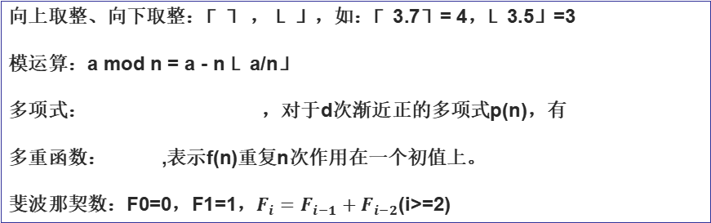
3.2 标准记号与常用函数
向上取整、向下取整：⌈⌉ ， ⌊⌋，如：⌈3.7⌉= 4，⌊3.5⌋=3
模运算：a mod n = a - n ⌊a/n⌋
多项式： ，对于d次渐近正的多项式p(n)，有
多重函数： ,表示f(n)重复n次作用在一个初值上。
斐波那契数：F0=0，F1=1，$F_{i}=F_{i−1}+F_{i−2}$(i>=2)

Slide 5
练习题
证明$n!=o(n^{n})$
也可以用极限定义法证明

Slide 6
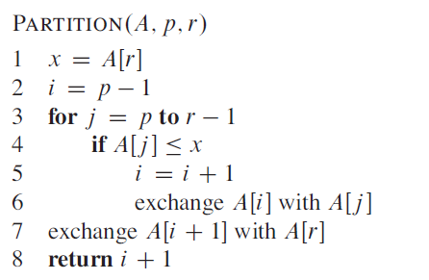
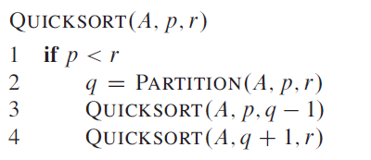
7.1 快速排序的描述
快速排序用到了分治的思想。选择X=A[r]作为主元pivot，对子数组A[p…r]：
分解：将A[p…r]划分为两个数组A[p…q-1]和A[q+1…r]，使得A[p…q-1]的每一个元素小于等于A[q]，而A[q+1…r]的每一个元素大于等于A[q]。
解决：递归调用快速排序，对子数组A[p…q-1]和A[q+1…r]进行排序。
合并：因为子数组是原址操作，所以无需合并，这时A[p…r]已经有序。
为了排序好数组A的全部元素，初始调用QUICKSORT(A,1,A.length)
注意：p已经是最终排序位置，无需递归
算法的关键部分，实现了对子数组A[p…r]的原址重排

Slide 7
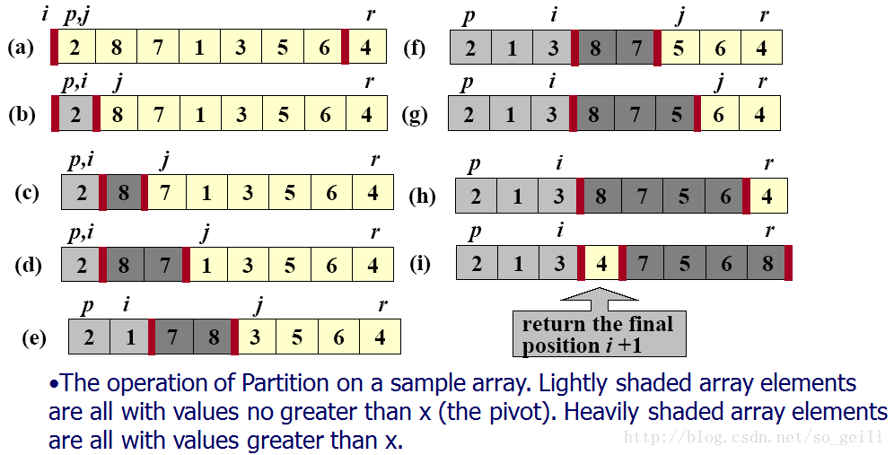
7.1 快速排序的描述
程序最后返回主元的新小标，过程如下：
PARTITION在子数组A[p…r]上的复杂度为$O(n)$，其中n=r-p-1

Slide 8
7.2 快速排序的性能
快速排序的运行时间依赖于划分是否平衡，而平衡与否依赖于划分的元素。本节给出划分为平衡或不平衡时QuickSort性能的非形式化分析：
最坏情况
输入的数组已经完全排好序，则每次划分的左、右两个区域分别为n-1和0：
递归式为
T(n)=T(n-1)+T(0)+O(n)
=T(n-1)+O(n)
=T(n-2)+O(n)+O(n)
=T(n-3)+O(n)+O(n)+O(n)
=......
=T(0)+nO(n)=nO(n)=O(n²)
T(n)的解为O(n²)

Slide 9
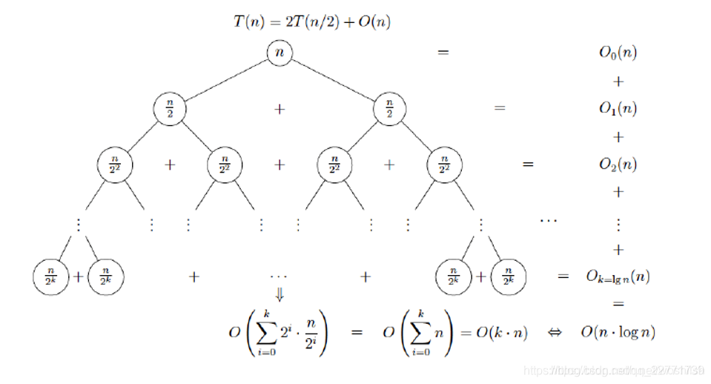
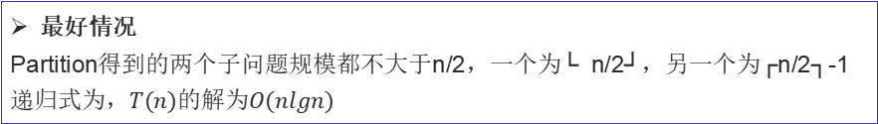
7.2 快速排序的性能
最好情况
Partition得到的两个子问题规模都不大于n/2，一个为└ n/2┘，另一个为┌n/2┐-1
递归式为，$T(n)$的解为$O(nlgn)$
T(n) = 2T(n/2)+O(n)
= 2(2T(n/4)+O(n/2))+O(n)
= 2(2(2T(n/8)+O(n/4))+O(n/2))+O(n)
= 8T(n/8)+[4O(n/4)+2O(n/2)+O(n)] =...
=2^{k}T(n/2^{k})+ [2^{k-1}O(n/2^{k-1})+2^{k-2}O(2^{k-2})+.....]
设 n=2^k
=cn+n*lgn
=n*lgn

Slide 10
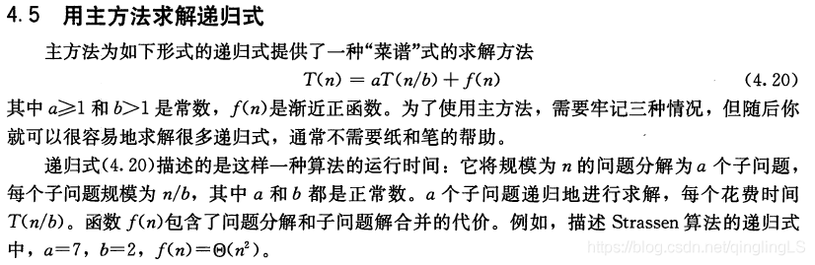

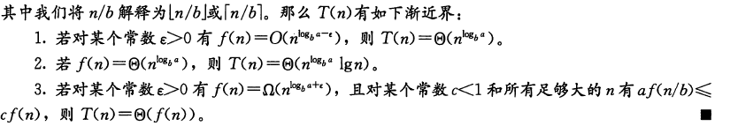
主方法求解递归式

Slide 11
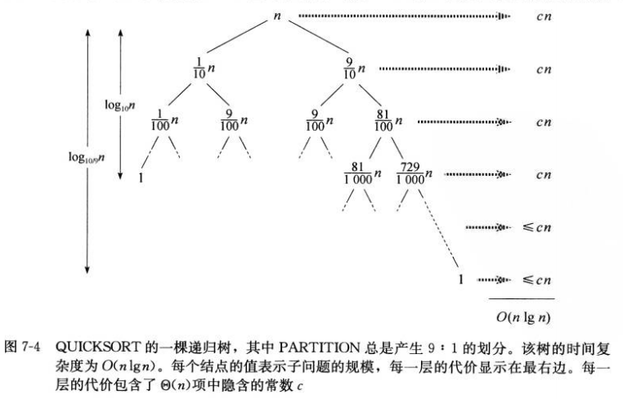
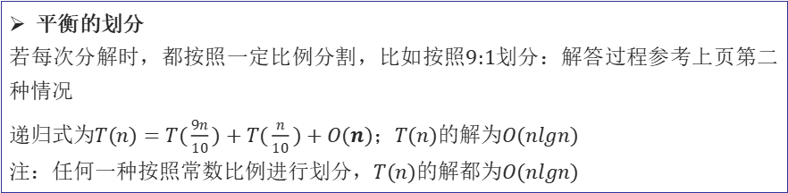
7.2 快速排序的性能
平衡的划分
若每次分解时，都按照一定比例分割，比如按照9:1划分：解答过程参考上页第二种情况
递归式为$T(n)=T(\frac{9n}{10})+T(\frac{n}{10})+O(n)$；$T(n)$的解为$O(nlgn)$
注：任何一种按照常数比例进行划分，$T(n)$的解都为$O(nlgn)$

Slide 12
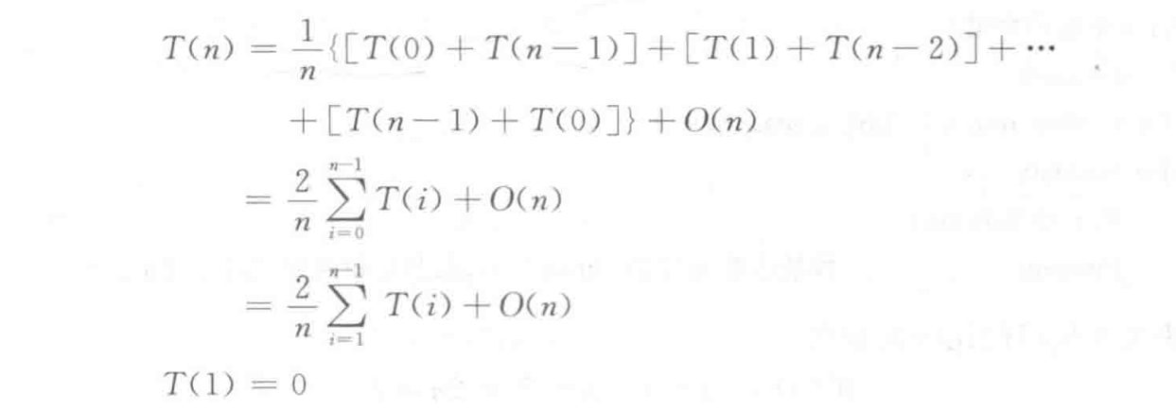
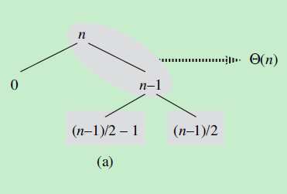
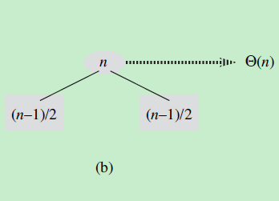

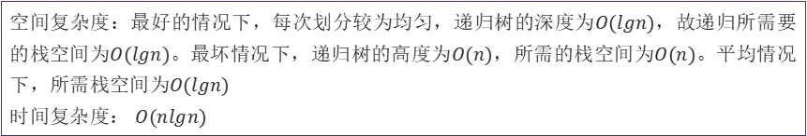
7.2 快速排序的性能
平均情况
若每次分解时，最好情况和最坏情况交替出现。此时$T(n)$的解为$O(nlgn)$
可以将最好情况和最坏情况合并，时间复杂度并没变
空间复杂度：最好的情况下，每次划分较为均匀，递归树的深度为$O(lgn)$，故递归所需要的栈空间为$O(lgn)$。最坏情况下，递归树的高度为$O(n)$，所需的栈空间为$O(n)$。平均情况下，所需栈空间为$O(lgn)$
时间复杂度： $O(nlgn)$

Slide 13
7.2 练习
7.2-4 银行一般会按照交易时间来记录某一账户的交易情况。但是，很多人却喜欢收到的银行对账单是按照支票号码的顺序来排列的。这是因为，人们通常都是按照支票号码的顺序来开出支票的，而商人也通常都是根据支票编号的顺序兑付支票。这一问题是将按交易时间排序的序列转换成按支票号排序的序列，它实质上是一个对几乎有序的输入序列进行排序的问题。请证明：在这个问题上，INSERTION-SORT 的性能往往要优于QUICKSORT？
QUICKSORT(a,p,r)
if p<r
q=PARTITION(A,p,r)
QUICKSORT(A,p,q-1)
QUICKSORT(A,q+1,r)
INSERTION-SORT(A)
for j=2 to A.length
key=A[j]
//Insert A[j] into the sorted sequence A[1…j-1]
i=j-1
while i>0 and A[i]>key
A[i+1]=A[i]
i=i-1
A[i+1]=key
对于一个几乎有序的数组，插入排序接近它的最好情况，所以INSERTION-SORT时间复杂度为O(n)，而QUICKSORT时间复杂度为O(n²)

Slide 14
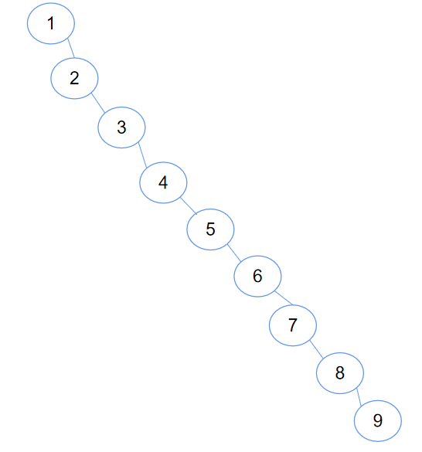
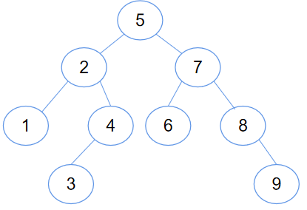
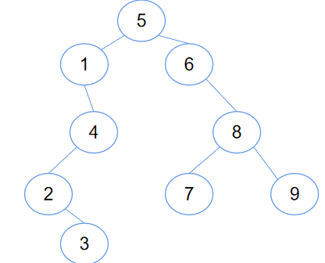
7.3快速排序：随机化版本
对于快速排序普通版本，每次主元的选取（x=A[r]）都是在数组的固定位置。
输入数组为A=[5,1,9,3,7,4,8,6,2],则递归树如图a所示，每层递归划分都均匀，递归深度为lgn，此时算法时间复杂度为O(nlgn)。
输入数组为A=[5,7,8,6,3,2,4,1,9]，则递归树如图b。
极端情况下，若输入数组为A=[1,2,3,4,5,6,7,8,9],则根据快速排序算法，如图c，递归深度为n.此时，比较总次数为n-1+n-2+...+1=n*(n-1)/2,则算法复杂度为O(n^2),达到最坏情况。
图a 图b 图c

Slide 15
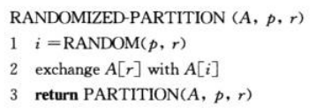
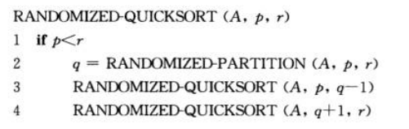
实现方法
我们可以在算法中引入随机性，使得算法对于所有输入都能获得较好期望。
采用随机抽样的方法：从子数组A[p...r]中随机选取一个元素，与A[r]交换，x=A[r]，等价于主元从子数组A的r-p+1个元素中随机选取。
在调用partition子算法前，随机抽取子数组A中的一个元素与A[r]交换。
i = random(p,r)
swap(A[i],A[r])
然后调用partition子算法
partition(A,p,r)

Slide 16
性能分析
当使用srand()和rand()模拟生成随机数数组，测试了数据量在1000000，2000000，3000000，4000000下两种算法的运行时间，单位ms
 | 1000000 | 2000000 | 3000000 | 4000000
快速排序 | 736 | 1967 | 3837 | 6477
随机化快速排序 | 916 | 2470 | 4652 | 7495
在排序随机数组时，每次划分较为均匀，普通快速排序具有较好的性能；随机化快速排序因为每次递归时随机选择主元，需要生成随机数种子，所以运行时间大于快速排序

Slide 17
性能分析
当输入有序数组的情况下，分别测试数据量为4000，100000，500000，1000000的情况。
 | 4000 | 100000 | 500000 | 1000000
快速排序 | 190 | 溢出 | 溢出 | 溢出
随机化快速排序 | 1 | 54 | 423 | 1280
当输入数组为有序数组，随机化快速排序的性能展现出来，由于随机性，它每次递归总能找到较为恰当的主元，从而保持良好的性能；由于普通快速排序每次选择固定位置的数据作为主元，划分不均匀，递归深度急剧增加，所以性能变差甚至栈溢出。

Slide 18
谢 谢 ！

